Slide 1
পৌরণীতি ও সুশাসন ২য় পত্র ক্লাসে একাদশও দ্বাদশ শ্রেণির মানবিক শাখার সকল শিক্ষার্থীদের স্বাগতম জানাচ্ছি

Slide 2
শ্রেণিঃএকাদশ ও দ্বাদশ(মানবিক বিভাগ)
বিষয়ঃ পৌরণীতি ওসুশাসন ২য় পত্র
অধ্যায়ঃ১ম,পাঠঃ ৫
আলোচ্য বিষয়ঃবঙ্গভঙ্গ,১৯০৫
উপস্থাপনায়
মোঃ জাহাঙ্গীর আলম
প্রভাষক-পৌরণীতি ও সুশাসন
গাজিরচট এ,এম উচ্চবিদ্যালয ও কলেজ
আশুলিয়া,সাভার,ঢাকা

Slide 3
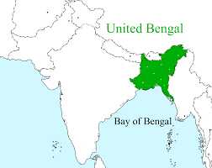
অবিভক্ত বাংলা প্রেসিডেন্সি

Slide 4
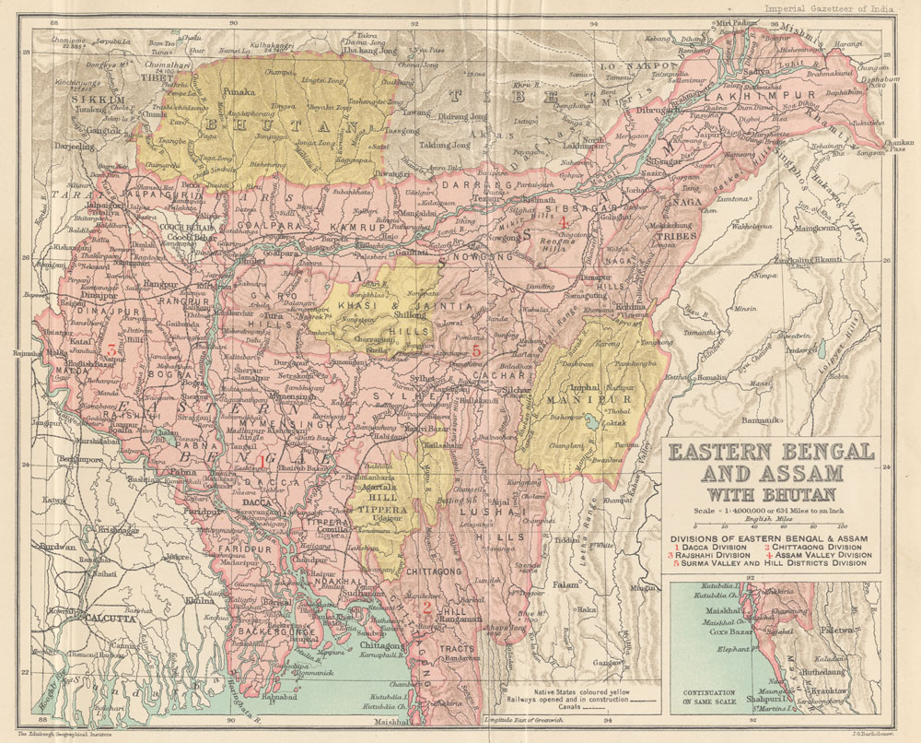
Notes:
পূর্ব বঙ্গ ও আসাম প্রদেশের মানচিত্র(১৯০৫)

Slide 5
আমাদের আজকের আলোচ্য বিষয়ঃ ১৯০৫ সালের বঙ্গভঙ্গ এবং উহার কারণ ও ফলাফল

Slide 6
শিখনফল
এই পাঠের শেষে,
১। ১৯০৫ সালের বঙ্গভঙ্গ কি তা বলতে পারবে
২। বঙ্গভঙ্গের কারন সমূহ সম্পর্কে অবগত হবে
৩।বঙ্গভঙ্গের ফলাফল সমূহ মূল্যায়ন করতে পারবে

Slide 7
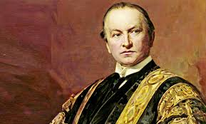
গভর্নর জেনারেল লর্ড কার্জন

Slide 8
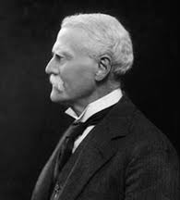
আসাম ও পূর্ববঙ্গ প্রদেশের গভর্নর স্যার ব্যামফিল্ড ফুলার

Slide 9
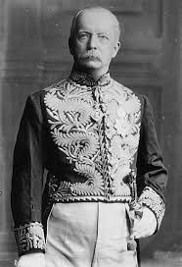
পশ্চিমবঙ্গ প্রদেশের গভর্নর স্যার এন্ডূ ফ্রেজার

Slide 10
বঙ্গভঙ্গের কারন সমূহঃ-
১। সামাজিক কারন,
৩। রাজনৈতিক কারন,
৫। ধর্মীয় কারন,
৪। অর্থনৈতিক কারন,
২। প্রশাসনিক কারন,

Slide 11
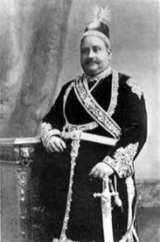
নবাব স্যার সলিমুল্লাহ কর্তৃক ১৯০৬ সালে মুসলিম লীগ প্রতিষ্ঠা

Slide 12
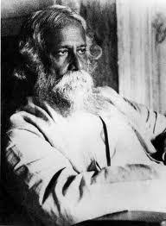
বিশ্ব কবি রবীন্দ্র নাথ ঠাকুর

Slide 13
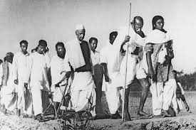
মহাত্মা এম. কে.গান্ধী

Slide 14
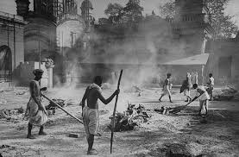
কলকাতায় হিন্দু-মুসলমানদের প্রতিনিয়ত দাঙ্গা,

Slide 15
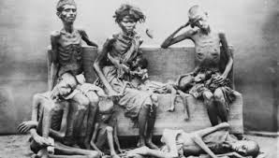
বঙ্গভঙ্গের পূর্বে পূর্ব বাংলার মুসলমানদের আর্থ-সামাজিক অবস্থা

Slide 16
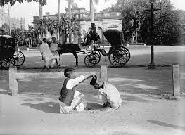
বঙ্গভঙ্গের পূর্বে মুসলমানদেরঅসহায় জীবন যাপন

Slide 17
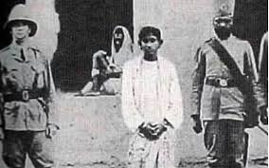
বঙ্গভঙ্গের বিরুদ্ধে হিন্দুদের সন্ত্রাসবাদী আন্দোলন এবং ক্ষুদিরাম গ্রেফ্তার

Slide 18
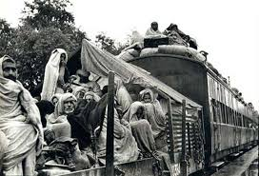
বঙ্গভঙ্গের আগে মুসলমানদের করুন অবস্থায় দিন-যাপন,

Slide 19
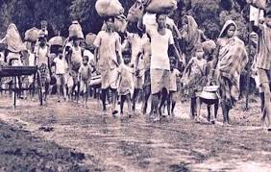
হিন্দু-মুসলমানদের দাঙ্গা,জীবনের নিরাপত্তার জন্যে মুসলমানেরা পালাচ্ছে।

Slide 20
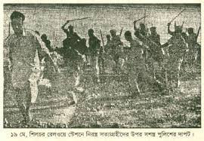
বৃটিশ বাহিনীর নির্যাতন

Slide 21
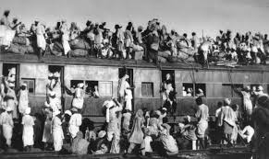
বঙ্গভঙ্গ রদের কারনে মুসলমানদের প্রতিবাদ

Slide 22
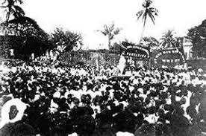
বঙ্গভঙ্গ রদের বিরুদ্ধে মুসলমানদের তীব্র প্রতিবাদ,

Slide 23
বঙ্গভঙ্গের পক্ষে মুসলমানদের আন্দোলন,

Slide 24
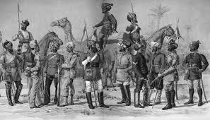
১৯১১ সালে বঙ্গভঙ্গ রদের বিরুদ্ধে মুসলমান নেতাদের তীব্র প্রতিবাদ

Slide 25
১৯২১ সালে ঢাকা বিশ্ববিদ্যালয় প্রতিষ্ঠা

Slide 26
১৯০৫ সালের বঙ্গভঙ্গের ফলাফল সমূহঃ-
১। ঢাকার উন্নয়ন ও মর্যাদা বৃদ্ধি,
২।পূর্ব বাংলার অবস্থার উন্নয়ন,
৩।আর্থ-সামাজিক উন্নয়ন,
৪।শিক্ষাক্ষেত্রে উন্নয়ন,
৫।কর্মসংস্থনের সুযোগ

Slide 27
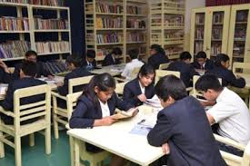
দলীয় কাজঃ-
১৯০৫ সালের বঙ্গভঙ্গের কারন সমূহ কি কি ৪টি দলে বিভক্ত হয়ে উত্তর দাও ?

Slide 28
একক কাজঃ-
১৯০৫ সালের বঙ্গভঙ্গের ফলাফল সমূহ একজন একজন করে উত্তর দাও ?

Slide 29
জোড়ায় কাজঃ-
বঙ্গভঙ্গ বলতে কি বুঝ ?
বঙ্গভঙ্গের অর্থনৈতিক কারন বলতে কি বুঝ ?

Slide 30
মূল্যায়নঃ-
১। পূর্ব-বঙ্গ ও আসাম প্রদেশের রাজধানী করা হয় ----- ?
ক. ঢাকা, খ. নয়াদিল্লি,
গ. পশ্চিমবঙ্গ, ঘ. বিহার,
২। পশিমবঙ্গ প্রদেশের রাজধানী করা হয় ---------------?
ক. ঢাকা, খ.কলকাতা,
গ.উড়িষ্যা, ঘ. রাজশাহী
৩।পূর্ব বঙ্গ ও আসাম প্রদেশের ১ম গভর্ণর কে ছিলেন
ক.লর্ড কার্জন খ.এন্ড্রু ফিজার
গ.বামফিল্ড ফুলার গ.লর্ড কানিং

Slide 31
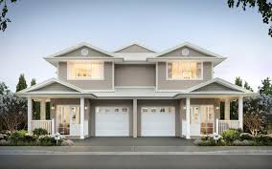
বাড়ির কাজঃ-
১৯০৫ সালের বঙ্গভঙ্গের কারন সমূহ কি কি তার বর্ণনা লিখে জমা দিবা ?

Slide 32
ধন্যবাদ

